Slide 1
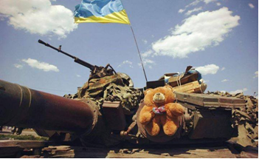
Презентація на тему:
Переміщення потерпілого
в сектор укриття
Підготувала учениця 11 класу -
Мельничук Катерина

Slide 2
Способи перенесення потерпілого
в сектор укриття:
1
2
3
4
5
кінець

Slide 3
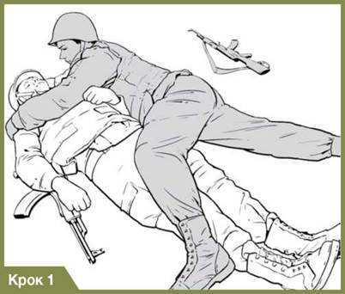
Транспортування однією
особою положенні лежачи
Крок 1: захопіть своєю рукою плече пораненого,
що далі від Вас, та ногою – його гомілку.
При цьому щільно притуліться до пораненого.

Slide 4
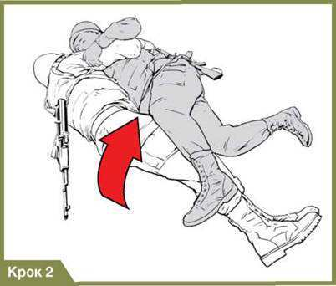
Крок 2
Різким рухом переверніться
із пораненим на спину.

Slide 5
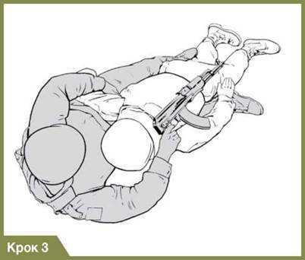
Крок 3
Своєю правою рукою утримуйте лямку
бронежилета пораненого та його зброю.

Slide 6
Крок 4
Транспортуйте пораненого у сектор укриття,
відштовхуючись від землі правою ногою та
лівою рукою або лівою ногою та правою рукою.

Slide 7
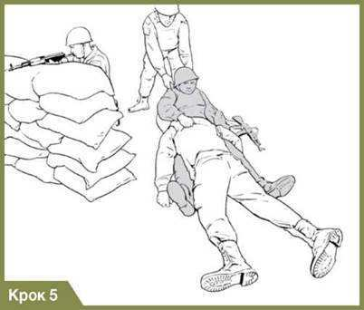
Крок 5
В безпосередній близькості до укриття Вас та пораненого
може затягнути за укріплення ще один боєць,
використовуючи для цього лямки вашого бронежилета.
У такому випадку Ви повинні утримувати пораненого,
не здійснюючи жодних рухів.

Slide 8
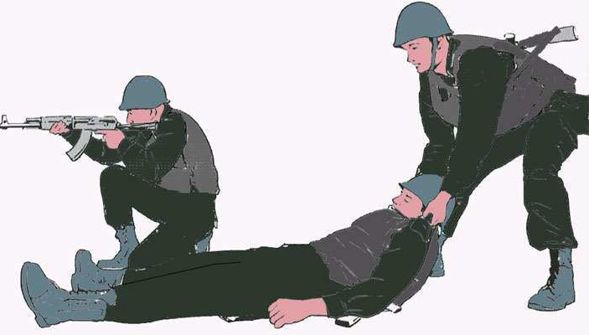
Транспортування в положенні стоячи.
Варіант №1
Лівою рукою захопіть лямку бронежилета
пораненого та підійміть його головний кінець на 15 градусів,
правою рукою утримуйте свою зброю,
зігніть свої ноги в колінах. Транспортуйте пораненого.

Slide 9
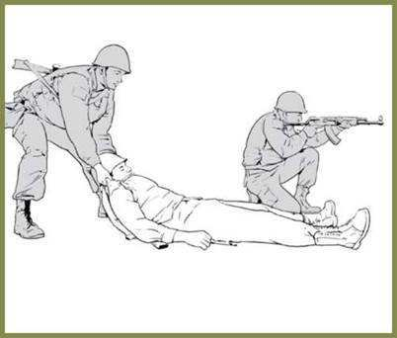
Транспортування в положенні стоячи.
Варіант 2
У тому випадку, коли інші бійці зможуть прикрити
Вас вогнем, необхідно тягнути за обидві лямки
бронежилета пораненого в напівзігнутому положенні.

Slide 10
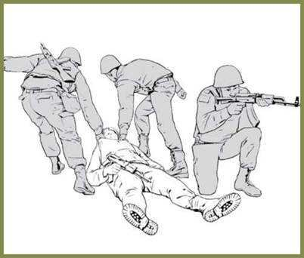
Транспортування двома особами.
Варіант1
Пораненого транспортують два бійці,
тягнучи за лямки бронежилета, при цьому
необхідно, за можливості, прикривати їх вогнем.

Slide 11
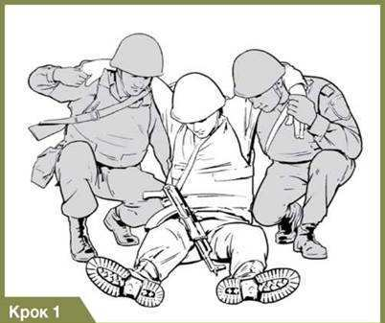
Транспортування двома особами.
Варіант 2
Крок 1: заведіть руки пораненого собі на плечі.

Slide 12
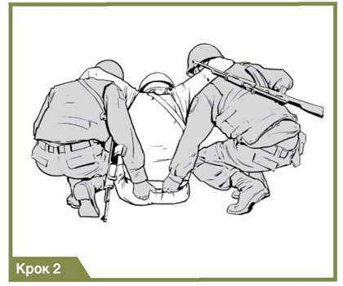
Крок 2
Руками фіксуйте його за пояс.

Slide 13
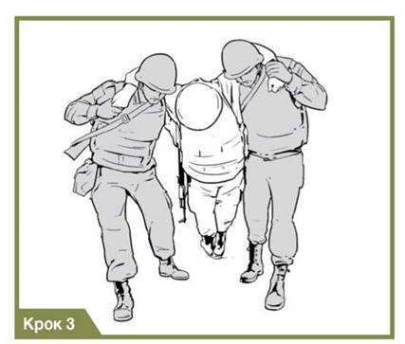
Крок 3
Підніміть пораненого і транспортуйте
його в сектор укриття.

Slide 14
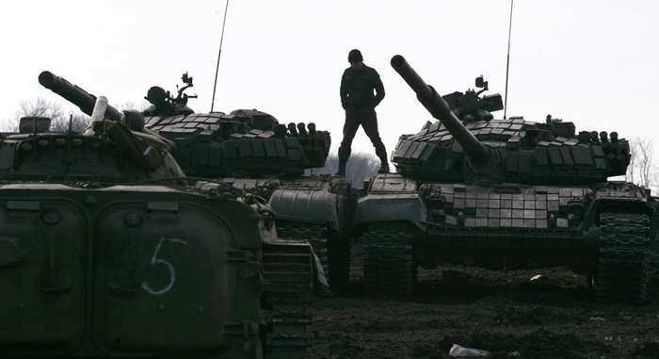
Дякую за увагу!

